Slide 1
আজকের পাঠে তোমাদেরকে
স্বাগত

Slide 2
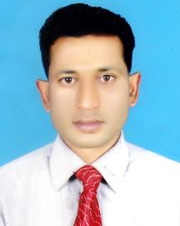
পরিচিতি
মোঃ আবুল কালাম
সহকারী শিক্ষক
শাহাপুর সরকারি প্রাথমিক বিদ্যালয়
বানিয়াচং, হবিগঞ্জ।
শ্রেণি- তৃতীয়
বিষয়- প্রাথমিক বিজ্ঞান
সময়- ৩০ মিনিট

Slide 3
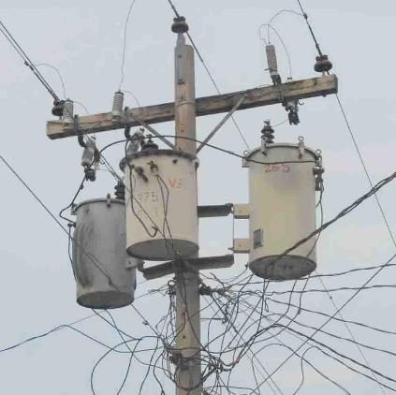
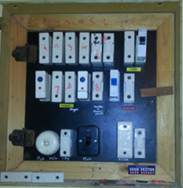
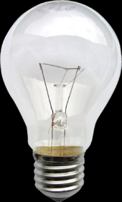
উপরের ছবিতে কী দেখা যাচ্ছে?
দৈনন্দিন জীবনে বিদ্যুৎ ব্যবহারের কিছু চিত্র।

Slide 4
আমাদের আজকের পাঠ
বিদ্যুৎ শক্তির ব্যবহার
অধ্যায়: 9 (শক্তি)
পাঠ- বিদ্যুৎ শক্তি

Slide 5
শিখনফল
১৬.২.২ বাড়িতে ও বিদ্যালয়ে কোথায় কোথায় বিদ্যুৎ ব্যবহার করা হয় তার তালিকা তৈরি করতে পারবে।

Slide 6
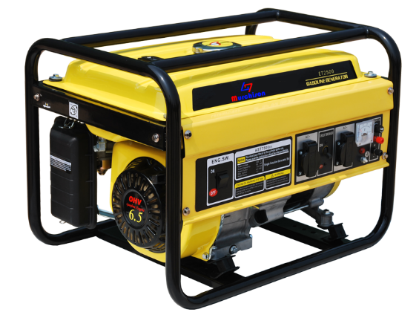
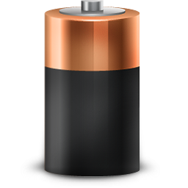
ছবিতে কী কী দেখতে পেলে?
জেনারেটর
ব্যাটারি
জেনারেটর, ব্যাটারি অথবা বাড়ির বৈদ্যুতিক লাইন থেকে বিদ্যুৎ পাই।
এখান থেকে আমরা কী পাই?
বিভিন্ন যন্ত্রপাতি চালাতে আমরা বিদ্যুৎ ব্যবহার করি।

Slide 7
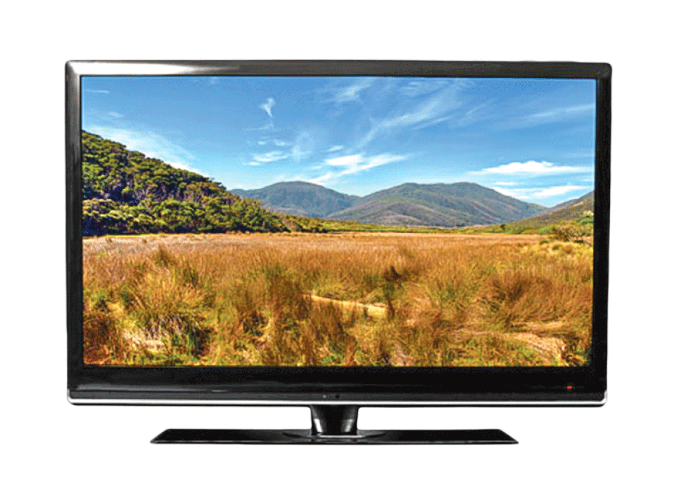
টেলিভিশন
টেলিভিশন দেখতে আমরা বিদ্যুৎ ব্যবহার করি।

Slide 8
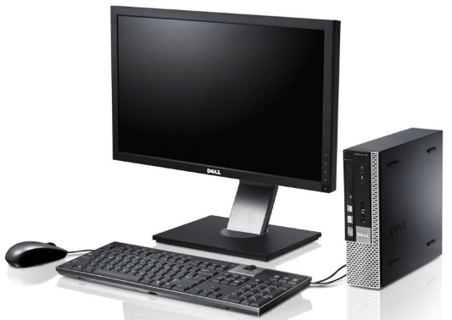
কম্পিউটার
কম্পিউটার দেখতে আমরা বিদ্যুৎ ব্যবহার করি।

Slide 9
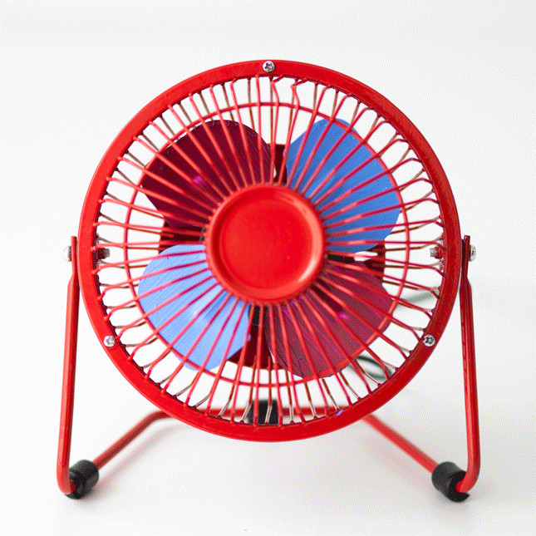
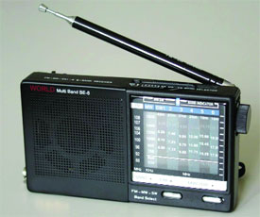
তেমনি ফ্যান চালাতে বা রেডিও শুনতেও আমাদের বিদ্যুতের প্রয়োজন হয়।

Slide 10
জোড়ায় কাজ
বিদ্যুৎ
টেলিভিশন চলে............ শক্তিতে।
২) তাপ, বিদ্যুৎ এবং আলো হচ্ছে........।
৩) বিভিন্ন যন্ত্রপাতি চালাতে আমরা ............ব্যবহার করি।
শক্তি
বিদ্যুৎ

Slide 11
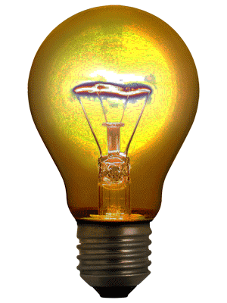
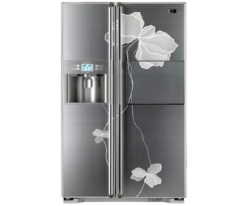
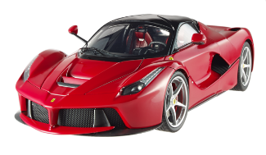
এছাড়াও বৈদ্যুতিক বাতি, রেফ্রিজারেটর, খেলনা ইত্যাদি চালাতে আমরা বিদ্যুৎ ব্যবহার করি।

Slide 12
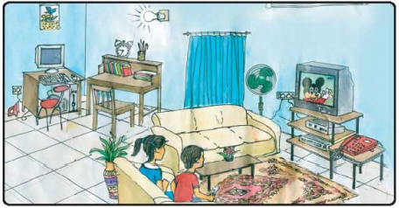
নিচের চিত্রের কক্ষটিতে বিদ্যুতের সাহায্যে চলে এমন উপকরণগুলোর নাম লেখ।
দলগত কাজ
দলঃ ১
দলঃ ২
উত্তরঃ টেলিভিশন, ফ্যান, বাল্ব, খেলনা গাড়ি, টেবিল লেম্প, রেডিও, কম্পিউটার, রেফ্রিজারেটর ইত্যাদি।

Slide 13
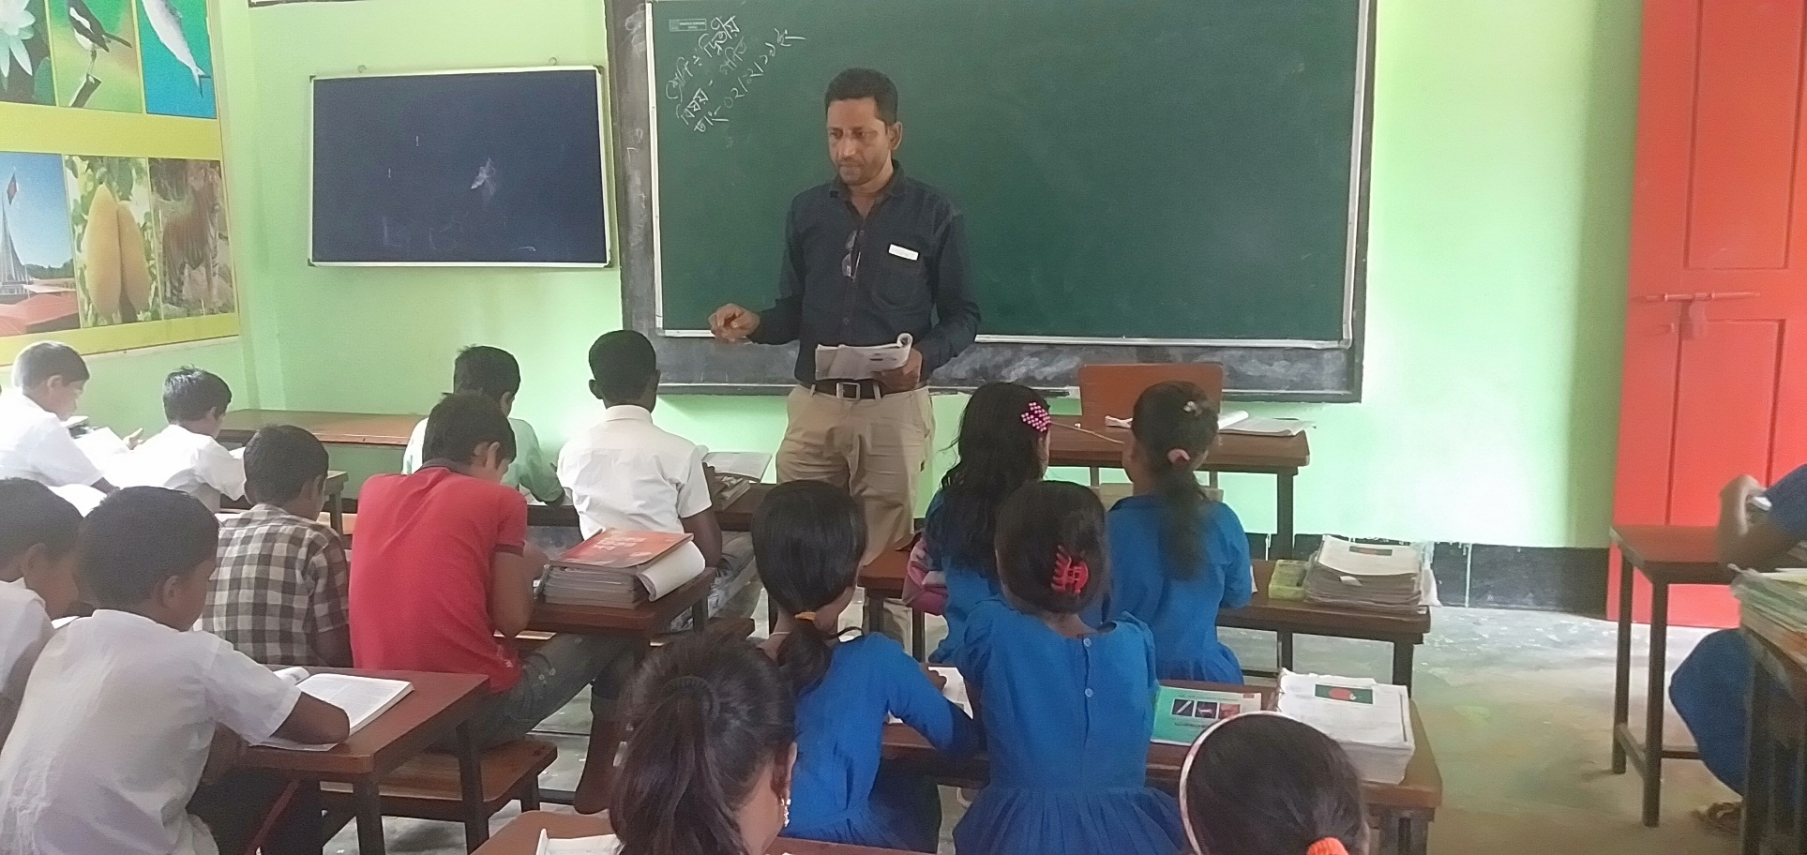
বইয়ের সাথে সংযোগ স্থাপন
পাঠ্য বইয়ের 59 পৃষ্টা খোলে নিরবে পড়।

Slide 14
মূল্যায়ন
বিদ্যুৎ শক্তির দুটি উৎসের নাম লেখ।
২) বিদ্যুৎ শক্তি কী কী ভাবে ব্যবহার করা যেতে পারে সে সম্পর্কে ৫টি বাখ্য লেখ?

Slide 15
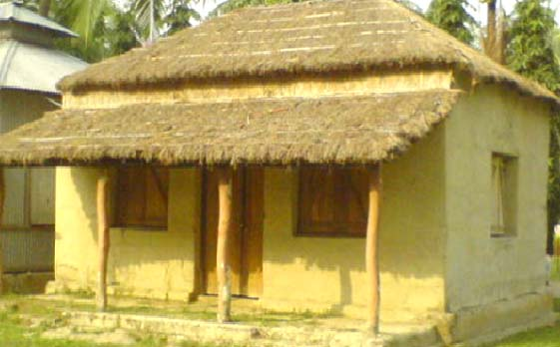
বাড়ির কাজ
তোমার বাড়িতে বিদ্যুতের সাহায্যে চলে যেগুলো, সেগুলোর নাম লিখে আনবে।

Slide 16
ধন্যবাদ সবাইকে

